Slide 1


LOGO
2018
生鲜客户特征数据分析

Slide 2
1.存在的问题
2.特征数据分析
目录
3.研究总结
4.改进措施

Slide 3
ANNUL REPORT
存在的问题
1

Slide 4


背景与问题
WORK AND QUESTION
背景介绍
存在问题
平台概述：O2O生鲜平台
主营商品：果蔬、肉蛋、水产、粮油、水饮等
主要特色：半成品配送，环保方便；社区自提柜，产销联合
服务区域：北京市、上海市、深圳市
优惠促销商品利润微薄，是企业用以发展新客户的营销手段,有一类客户基本只购买优惠促销商品，很少购买正价商品，这类客户对企业没有价值，只会增加营销成本
企业想要将无价值客户识别出来，同正常客户做区分，以便针对性的改变营销策略

Slide 5
PROBLEM
特征数据分析
2
2018年特征数据分析

Slide 6
订单信息
主要数据
货物信息
顾客信息

Slide 7
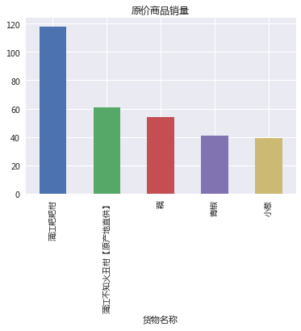

商品优惠分析

Slide 8
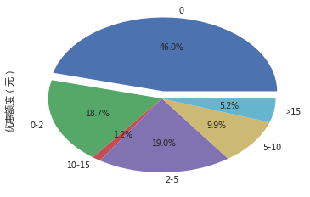
商品优惠分析
商品优惠分析
SALES ANALYSIS
1.：从优惠商品和原价商品销量前五名看 最受欢迎的商品是香蕉、藕、青椒、龙眼等常见生鲜
2.全年来看，优惠商品占总商品的54%，但优惠商品的主要集中在5元以下
总体来说，优惠商品的优惠幅度不大

Slide 9
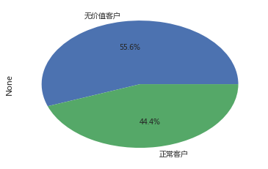
客户特征分析
客户匹配
分离正常客户和无价值客户
“无价值客户”指标量化定义：当客户已成交订单中，优惠商品的订单超过75%时，定义客户为无价值客户

Slide 10
客户特征分析
平均订单数
年平均登陆次数
注册时间
平均经验值

Slide 11
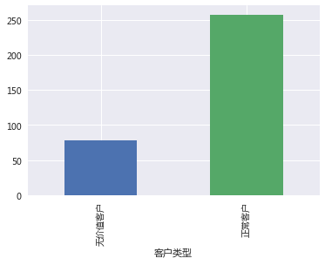
客户特征分析
分析正常客户和无价值客户年平均登陆次数差异

Slide 12
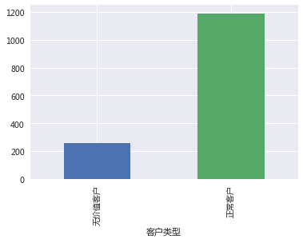
客户特征分析
分析正常客户和无价值客户平均经验值差异

Slide 13
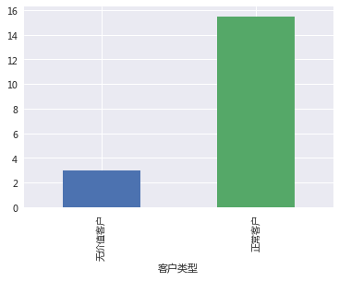
客户特征分析
分析正常客户和无价值客户平均订单数差异

Slide 14
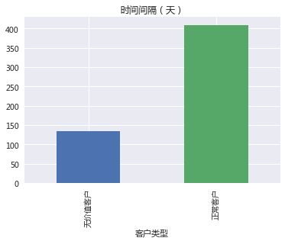
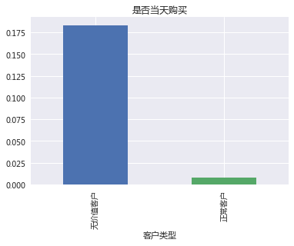
客户特征分析
分析正常客户和无价值客户注册时间和购买时间差异

Slide 15
客户特征分析总结
WORK AND QUESTION
正常客户
无价值客户
1.占所有客户的44.3%
2.年平均登陆257次
3.0.75%的客户在注册当天购买
4.注册时间与本次购买时间相隔409天
5.会员经验平均值1190分
6.平均订单15单
1.占所有客户的55.6%
2.年平均登陆77次
3.18.3%的客户在注册当天购买
4.注册时间与本次购买时间相隔133天
5.会员经验平均值259分
6.平均订单2单

Slide 16
2016 PLAN
研究总结
4
改进措施及计划

Slide 17



数据分析总结
商品优惠政策分析
优惠商品的优惠幅度不大且大多都是常见蔬菜水果
客户特征分析
相对于正常客户，无价值客户：
登陆次数更少，会员经验更少，购买订单数更少，注册和购物时间将更短，注册后当天购买的比例更高

Slide 18
2016 PLAN
改进措施计划
4
改进措施及计划

Slide 19
措施一
措施二
措施三
在优惠商品处增加原价商品广告，引导客户顺便购买体
将优惠商品与原价商品打包组合销售
如果本月将无价值客户的比例从55.6%降至25%，每人奖励一万元体
关联推广
打包销售
推广部门激励

Slide 20
LOGO
汇报完毕，请指正
REPORT COMPLETED PLEASE CORRECT ME

Slide 21

MADE BY
zhangli

